Slide 1

ЗВІТ директора ліцею імені Івана Пулюя
Ірини Хміль
2023 р.
#світло_для_кожного

Slide 2

Мої освітні мрії 2023 р.
#світло_для_кожного
# Стипендія імені Івана Пулюя
# Квіз –інтелектуальна гра для великої аудиторії
# Програма Відчуй себе дослідником, винахідником
# Челендж «Читаємо разом»
# Пулюївський EdCamp
# Оживи бібліотеку

Slide 3

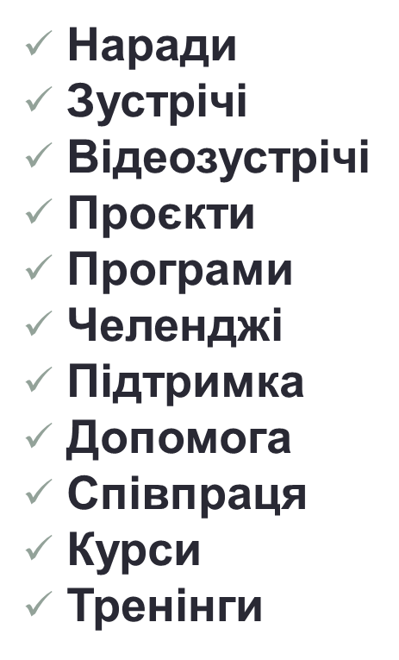
Комунікація
2023-2024 н.р.
Учнів – 1037
Пільгові категорії : дітей з багатодітних сімей - 115 ,ВПО-17, АТО -54, малозабзпечені - 2, діти-сироти та позбавлені батьківськового піклування -2, діти з ООП-18,
Учителів – 95
Технічного персоналу – 27
Батьків – 2113
Центр ВПН «Гармаш» - 5 працівники , 795 учнів
ГО «Спільнота Поколінь Івана Пулюя» - 11
Навчальних днів – 175 (35 тижнів)
Навчальних уроків – 1330 год. /рік
Сигналів повітряної тривоги - 36 годин 41 хвилина
#світло_для_кожного

Slide 4
Структура 2023/2024 н.р.
Ліцею імені Івана Пулюя
I семестр
1 вересня – 22 грудня 2023 року – 75 навчальних днів
(15 тижнів)
Осінні канікули: 25.10.- 01.11. 2023 року – 8 днів
Зимові канікули:23.12.2023р.- 07.01.2024р.-15 днів
II семестр
8 січня – 31 травня 2024 року – 100 навчальні дні
(20 тижнів)
Весняні канікули: 25.03. – 31.03. 2024 року – 7 днів
Великодні канікули:06.05. - 12.05.2024 року – 7 днів
#світло_для_кожного

Slide 5
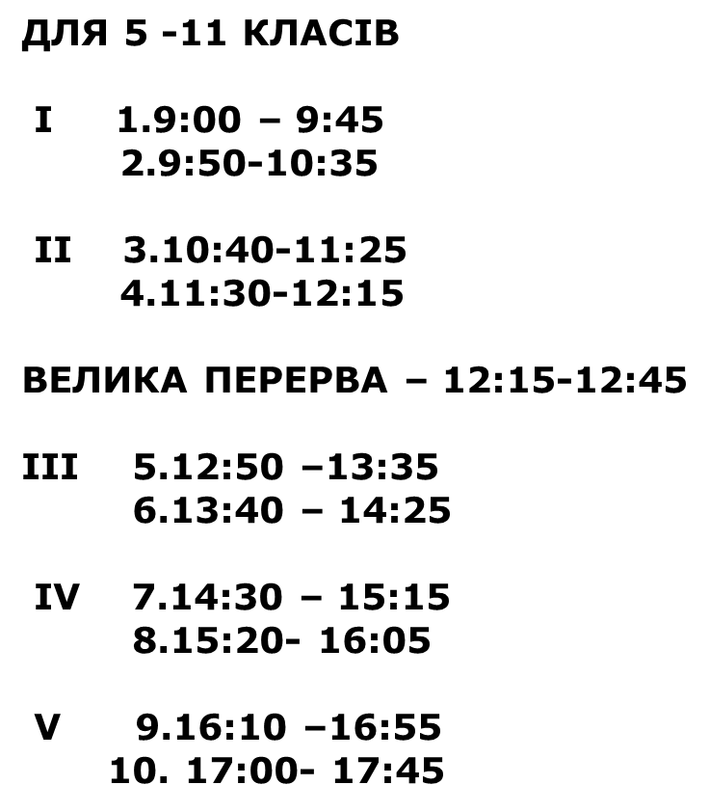
Розклад школи повного дня
для 1-4 класів:
8.30 – 9.00 - ранкова зустріч
9.00 – 9.40 – навчальна діяльність
9.40 – 9.55 – перерва, питний режим
9.55 – 10.10 – сніданок
10.10 – 10.50 – навчальна діяльність
10.50 – 10.55 – вітамінна перерва
10.55 – 11.35 – навчальна діяльність
11.35 – 11.40 – перерва
11.40 – 12.20 – фізична активність, питний режим
12.20 – 13.30 – велика перерва, обід
13.30 – 14.45 – тихе читання
14.45 – 15.05 – дослідницька діяльність
15.05 – 15.25 – творчо-пізнавальна діяльність
15.25 – 15.30 – рефлексія
#світло_для_кожного

Slide 6
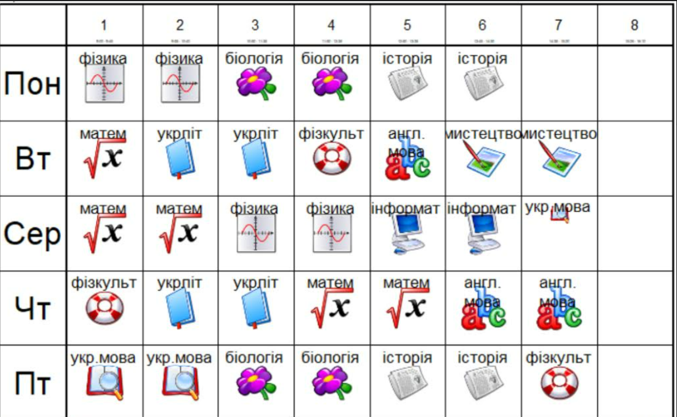
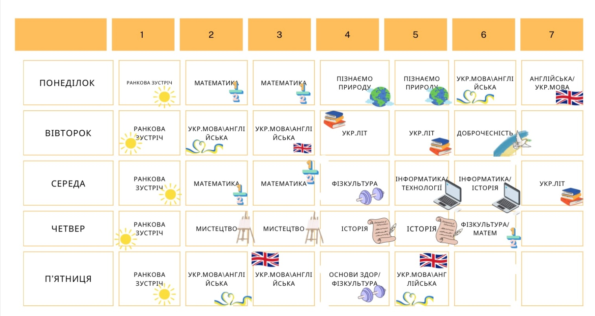
Розклад уроків для учнів 7 класів
Розклад уроків для учнів 5 класів
#світло_для_кожного

Slide 7
Графік змішаного навчання з використанням технологій дистанційного зв’язку для учнів 10-11 класів на 2 семестр
2023/2024 н. р.
 | Січень | Лютий | Березень | Квітень | Травень
Понеділок | 11а | 10а | 10б | 10б | 10а
Вівторок | 10а | 11а | 10а | 10б | 10б
Середа | 10б | 10б | 11а | 10а | 10а
Четвер | 10а | 10а | 10б | 11а | 10б
П’ятниця | 10б | 10б | 10а | 10а | 11а
Графік змішаного навчання з використанням технологій дистанційного зв’язку для учнів 6-7 класів на 2 семестр
2023/2024 н. р.
 | Січень | Лютий | Березень | Квітень | Травень
Понеділок | 7а,б | 7в,г,6-ті | 7а,б | 7в,г | 7а,б
Вівторок | 7в,г | 7а,б | 7в,г,6-ті | 7а,б | 7в,г
Середа | 7а,б | 7в,г | 7а,б | 7в,г,6-ті | 7а,б
Четвер | 7в,г | 7а,б | 7в,г | 7а,б | 7в,г,6-ті
П’ятниця | 7а,б | 7в,г | 7а,б | 7в,г | 7а,б
#світло_для_кожного

Slide 8
Графік проведення потоків очних занять природничої галузі
для учнів 8-11 класів на I семестр 2023/2024 н.р.
Час: 13:40
Місце: профільні кабінети ліцею
Дні тижня | Класи
Понеділок | 11 клас
Вівторок | 10 класи
Четвер | 9 класи
П’ятниця | 8 класи
Тижні проведення потоків у II семестрі:
15.01.-19.01.2024
29.01.-02.02.2024
12.02.-16.02.2024
26.02.-01.03.2024
11.03.-15.03.2024
01.04.-05.04.2024
15.04.-19.04.2024
29.04.-03.05.2024
20.05.-24.05.2024
Тижні проведення потоків у I семестрі:
11.09.-15.09.2023
25.09.-29.09.2023
09.10.-13.10.2023
23.10.-27.10.2023
13.11.-17.11.2023
27.11.-01.12.2023
11.12.-15.12.2023
#світло_для_кожного

Slide 9
I семестр
Всього: 36 класи – 1037 учнів, 95 вчителів
Класи | Інституційна форма навчання/учнів | Індивідуальна форма/учнів | Офлайн/днів | Онлайн/днів
1-6 | 640 | 55 | 74 | 1
7 | 100 | 8 | 39 | 36
8-9 | 123 | 30 | 62(5 предм.) | 13
10-11 | 65 | 16 | 30(5 предм.) | 45
 | По Львову | Ліцей ім. І. Пулюя
Повітряні тривоги під час навчання | 60 год.45 хв. | 36 год. 41 хв.
Зареєстровані вчителі у НІТ | 7 тис. | 87
Зареєстровано учнів у НІТ | 86 тис. | 1037
Зареєстровано батьків у НІТ | 109 тис. | 2113
 |  | 285 пар на 1 дитину

Slide 10
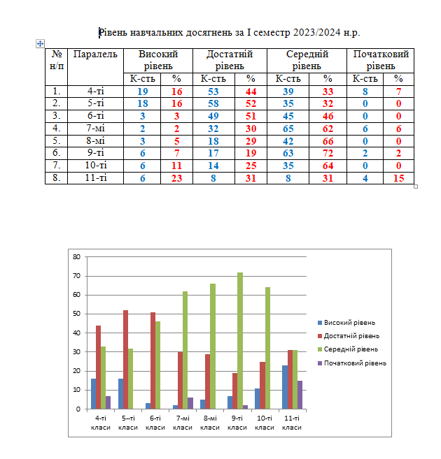
Претенденти:
свідотство з відзнакою 9 А клас – Жох Діана, Ларін Максим, Соханська Вікторія, Притула Надія. 9 Б клас – Пундик Євгенія. 9-В клас – Кошелінська Марія, Кончак Олеся, Остап’юк-Грінько Назар.
«золота медаль» 11 А – Бень Аліна, Ланкіна Анна, Муравльов Сергій, Бабицька Софія.
«срібна медаль» 11 А – Тищенко Крістіна, Черевко Валерія.

Slide 11

СЕМЕСТРОВИЙ МОНІТОРИНГ
4 класи – 86 учасників – 72% (119 учнів)
Українська мова
Початковий - 0,
Середній-26,
Достатній-31,
Високий -29
Математика
Початковий -3,
Середній-36,
Достатній-21,
Високий-26
#світло_для_кожного

Slide 12
СЕМЕСТРОВИЙ МОНІТОРИНГ
5 класи – 86 учасників – 77% (111 учнів)
Українська мова
Початковий-6,
Середній-22,
Достатній-32,
Високий-26
Математика
Початковий-0,
Середній-21,
Достатній -21,
Високий-44
#світло_для_кожного

Slide 13
СЕМЕСТРОВИЙ МОНІТОРИНГ
6 класи- 74 учасники – 76% (97 учнів)
Українська мова
Початковий-4,
Середній-23,
Достатній-27,
Високий-20
Математика
Початковий-4,
Середній-25,
Достатній-30,
Високий-15
#світло_для_кожного

Slide 14
Загальні критерії оцінювання здобувачів освіти
Початковий рівень
1бал- Я знаю, яку тему вивчають на уроці;
2бали- Маю чіткі уявлення про об’єкт вивчення, можу відтворити незначну частину матеріалу;
3 бали- Відтворюю значну частину навчального матеріалу з допомогою вчителя, виконую прості завдання.
Середній рівень
4 бали- я можу за зразком виконати вправу чи задачу;
5 балів- можу відтворити основний матеріал, з помилками та неточностями дати визначення та сформулювати правило;
6балів- знаю і розумію основні положення навчального матеріалу, вмію застосовувати знання при виконанні завдання за зразком.
#світло_для_кожного

Slide 15
Загальні критерії оцінювання здобувачів освіти
Достатній рівень
7балів- я правильно відтворюю навчальний матеріал, вмію наводити власні приклади;
8 балів- застосовую вивчений матеріал, вчуся аналізувати , встановлювати зв’язки між явищами, робити висновки;
9 балів- добре володію вивченим матеріалом, вмію аналізувати, систематизувати, самостійно аргументую думку.
Високий рівень
10 балів- маю повні глибокі знання, використовую їх у практичній діяльності, роблю висновки, узагальнення;
11 балів- маю гнучкі знання, вправно використовую їх, знаходжу та аналізую інформацію, умію розв’язувати проблему;
12 балів-маю системні знання, усвідомлено використовую їх, самостійно аналізую, оцінюю, узагальнюю інформацію, приймаю рішення.
#світло_для_кожного

Slide 16
Освітній поступ
Індивідуальна освітня траєкторія
Кожна дитина має індивідуальну освітню траєкторію, яку спостерігають батьки щоденно (кожен навчається в своєму ритмі);
Зростання кожного відносно себе вчора;
Відсутнє поняття «помилки», кожна помилка - це чергова стадія розвитку та можливість поступу.
#світло_для_кожного

Slide 17
Олімпіади, конкурси, квізи
Всеукраїнська олімпіада (математика –ІІ місце в міському етапі, 11 клас – Сергій Муравльов);
Міський квіз (ІІІ місце в районному етапі – команда 4 –их класів);
КІТ (інтернет олімпіада) з української мови-Гнатишин Юлія 10-А клас, серед переможців І етапу.
#світло_для_кожного

Slide 18
Спорт
Шкільні ліги :
Футбол - 1 місце у районному етапі ; 6 місце у міському етапі;
Баскетбол - 3 місце у районному етапі;
Волейбол - 5 місце у районному етапі;
Черлідинг - 1 місце у районний етапі;
#світло_для_кожного

Slide 19
Мистецтво
Конкурс «Золота перлина»
Петришин Ірина, 7 років - 1 місце
Нікуліна Яніна, 7 років - 2 місце
Саєвич Христина, 6 років - гран прі
Лазар Олена, 10 років - 2 місце
Когут Олена, 7 років - 1 місце
Дімбровська Діана, 8 років - гран прі
Рихлівська Неля, 8 років - 1 місце
Саєвич Вікторія, 10 років - 1 місце
Рехман Вікторія, 9 років - 2 місце
Камінська Мірія, 10 років - 1 місце
Кліщенко Вероніка, 11 років - 1 місце
#світло_для_кожного

Slide 20
Мистецтво
Конкурс «На крилах мистецтва»
Дімбровська Діана, 8 років - 1 місце Поліщак Софія, 9 років - 2 місце
Нікуліна Яніна, 7 років - 2 місце Мужило Христина, 6 років - 2
місце
Поліщук Злата, 6 років - 3 місце Заяць Марта, 6 років - 3 місце
Білоніжко Злата, 7 років - 1 місце Мамич Маркіян, 6 років - 2 місце
Кліщенко Вероніка, 11 років - гран прі Мамич Соломія, 6 років - 2 місце
Хапко Василь, 7 років - 2 місце Мамич Ярина, 9 років - 1 місце
Петришин Ірина, 7 років - 1 місце Шевчук Єва, 6 років - 1 місце
Розмаїта Каріна, 6 років - 1 місце Равська Христина, 7 років - 3
місце
Бриль Дарина, 8 років - 1 місце Рихлівська Неля, 8 років – гран
прі
Лазар Олена, 10 років - 2 місце Буцко Марта, 9 років - 3 місце
Лучко Дарина, 8 років - 2 місце Буцко Марта, 9 років - 3 місце
Батіг Ладислава, 8 років - 2 місце

Slide 21
Винахідництво
Учасники Наукового фестивалю OL у Львові;
Учасники Клубу молодого винахідника;
Навчальний проєкт: «Трансплантація 3D - органів. Переваги та недоліки. Використання 3D – принтера.
#світло_для_кожного

Slide 22
Освітні втрати та компенсаторні заходи
Освітні втрати з різних галузей в межах
5-10 %.
Шляхи подолання освітніх втрат:
Потоки природничих дисциплін;
Навчальні лабораторні/експериментальні роботи в Lviv OpenLab, EdLend, Музей науки, дельфінарій, філармонія, музеї та галереї нашого міста – уже звичні освітні простори;
#світло_для_кожного

Slide 23
Бюджет 2023 р.
42 779 239,32 грн
Заробітня плата: Субвенція – 10 862 400,00 грн (податок 2 389 730,00)
Місцевий бюджет – 10 017580,00 грн(податок 2 232 907,00)
Програма «Успішний педагог-2023» - 93 180,00 грн
Комунальні послуги – 1 902 788,00 грн
НУШ - 55 419,00 грн
Харчування 2 309 570,00 грн
1 Учень – 41 253,00 грн
Субвенція ООП – 107 117,00 грн
Бюджет розвитку 9 087 999,00 грн
Послуга (2240) – 2 452 641,68 грн
Придбання (2210) – 1 198 670,64 грн
Послуга ( (2240) , утилізація ламп) – 1 377,00 грн
Придбання ((2220), медикаменти) - 38 957,00 грн
Проведено 10 тендерів, підпимано 71 угоду, пройдено 2 моніторинги
#світло_для_кожного

Slide 24

Бюджет
ГО «Спільнота поколінь Івана Пулюя»
2023
638 800,00 грн
Стипендія – 39 000,00 грн
Партнери, друзі – 61 200,00 грн, 304 000, 00 грн
Батьківська спільнота – 234 600,00 грн
#світло_для_кожного

Slide 25
19 800,00 грн – учнівські стільці
3400,00 грн – акумуляторна батарея
45 600,00 грн – шкільні меблі
11 300,00 грн - дзеркала (спортивна зала)
9450,00 - кепки
17 200,00 грн– табурет і стелаж
16 400,00 грн - склянні двері
32 000,00 грн – контейнери
6400,00 грн – дерев’яна карта
5000,00 грн – горнятка
21 500,00 грн – навчальні комплекси
6400,00 грн – світильники LED
6900,00 грн – змінний катридж для очищення води
14 300,00 грн – буд. Суміші
13 000,00 грн – буд.матеріали

Slide 26
Кроками Пулюя
Мова(додаткові години для вивчення української мови; мовні курси для ВПО);
Біблія (тісна співпраця з Храмом Воздвиження Чесного Хреста, реколекції);
Винахідництво(Клуб молодого винахідника, STEAM навчання);
Пулюївський EdCamp (день-місяць; подкаст, квіз, дебати, наукові ліги, благодійний ярмарок , Стипендія імені Івана Пулюя)
Державотворення (додаткові години для вивчення історії України, розвиток мілітарного напрямку – сьогоднішні реалії – центр «ГАРМАШ»)
#світло_для_кожного

Slide 27

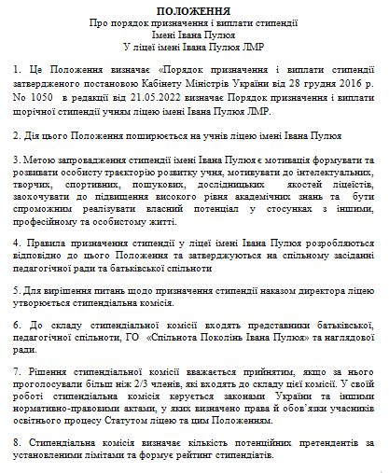
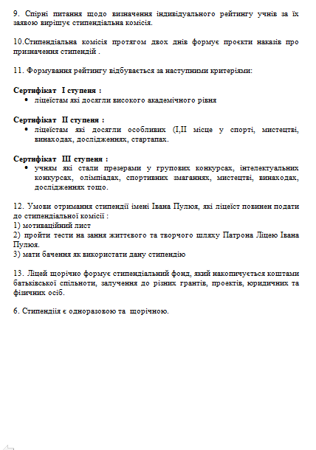
ПОЛОЖЕННЯ
Про порядок призначення і виплати Стипендії імені Івана Пулюя у ліцеї імені Івана Пулюя ЛМР
#світло_для_кожного

Slide 28
Сертифікат І ступеня :
ліцеїстам , які досягли високого академічного рівня
Сертифікат ІІ ступеня :
ліцеїстам , які досягли особливих (І,ІІ місце у спорті, мистецтві, винаходах, дослідженнях, стартапах.
Сертифікат ІІІ ступеня :
Учням, які стали презерами у групових конкурсах, інтелектуальних конкурсах, олімпіадах, спортивних змаганнях, мистецтві, винаходах, дослідженнях тощо.

Slide 29
Наглядова рада
Хто? До складу наглядової (піклувальної ) ради закладу освіти не можуть входити здобувачі освіти та працівники цього закладу.
Для чого? Наглядова рада створюється за рішенням засновника відповідно до спеціальних законів.
Завдання? Сприяти вирішенню перспективних завдань розвитку ліцею, залученню фінансових ресурсів для забезпечення його діяльності з основних напрямів розвитку і здійсненню контролю за їх використанням. Сприяти ефективній взаємодії ліцею з органами державної влади, місцевого самоврядування, науковою громадськістю, ГО, юридичними та фізичними особами.
#світло_для_кожного

Slide 30
                Мої освітні мрії 2024 р.
                HUB здорового харчування
                Співпраця з МАН
                Міжнародна співпраця ( освіта, ГО, соціальний захист, активний відпочинок - табори)
                Ментальне здоров’я кожного учасника освітнього процесу
                Співпраця з ПЛАСТ

